Slide 1
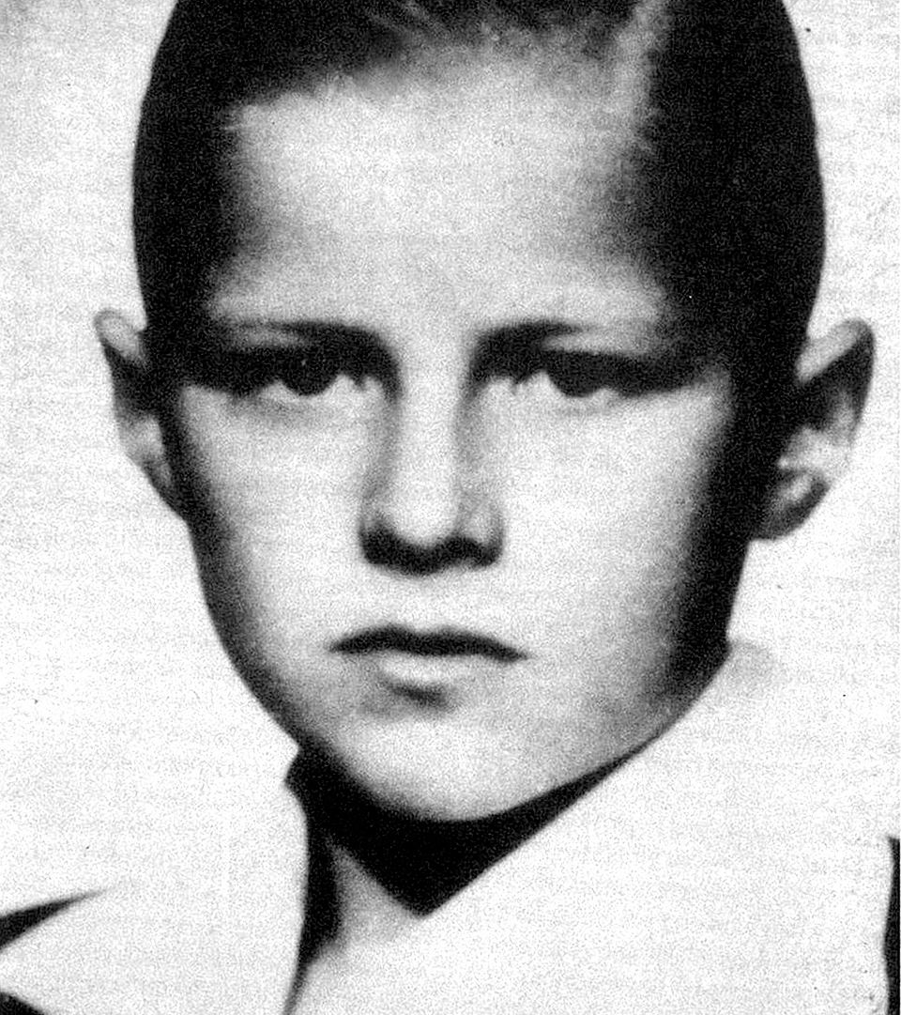
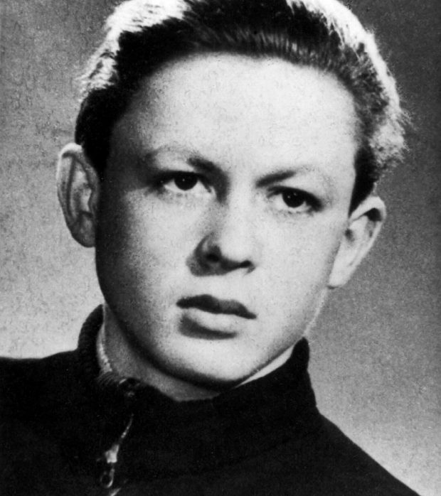
Romek Strzałkowski i Péter Mansfeld

Slide 2
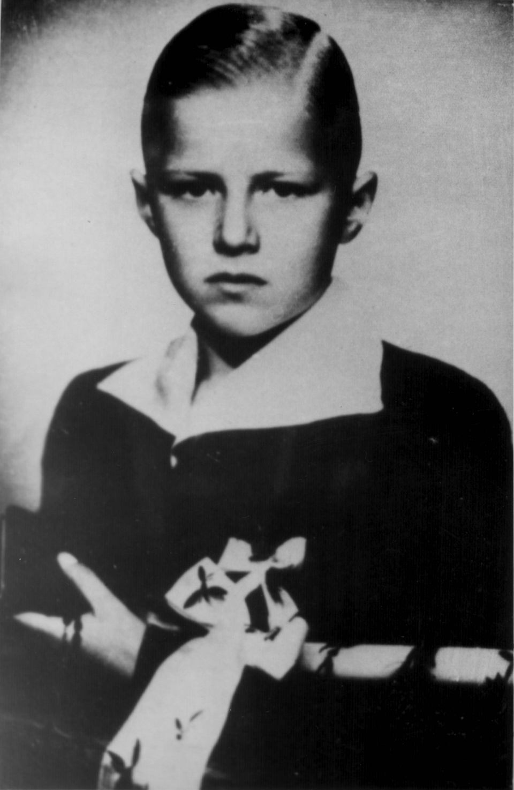
Biografia Romka Strzałkowskiego
Romek Strzałkowski urodił się 20 marca 1943 w Warszawie. Uczęszczał do Szkoły Podstawowej nr 40 w Poznaniu. Zmarł 28 czerwca 1956 w wieku 13 lat w Poznaniu od kuli w czasie szturmu robotników na gmach Komitetu do spraw Bezpieczeństwa Publicznego podczas Poznańskiego Czerwca

Slide 3
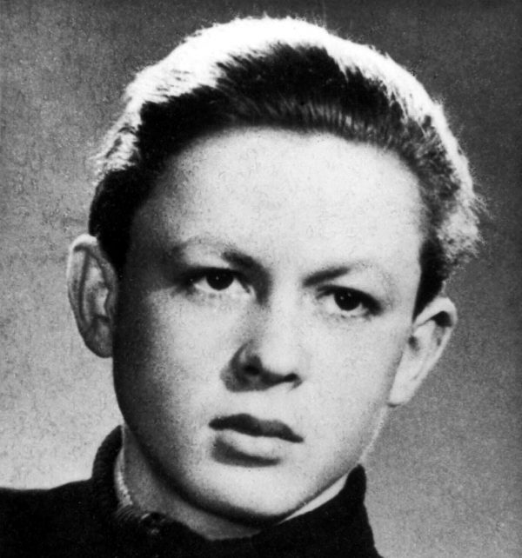
Udział Pétera Mansfelda w powstaniu węgierskim
Peter jeszcze jako dziecko wziął udział w powstaniu węgierskim w 1956 roku. Pełnił funkcję łącznika pomiędzy oddziałami powstańczymi. Mansfeld przewoził ulotki, niekiedy granaty i broń, oraz dostarczał leki ze Szpitala Małgorzaty. Kiedy w grudniu 1956 komunistyczne władze stłumiły powstanie i w styczniu 1957 skazały Janosa Szabo na śmierć przez powieszenie, Mansfeld wraz z grupą kilku rewolucjonistów wdarł się do willi ministra spraw wewnętrznych, László Pirosa, odpowiedzialnego za represje wobec ludności węgierskiej, gdzie znalazł dwa karabiny i granat – uciekając jednak natrafił na milicjanta i po krótkiej szarpaninie porzucił broń i zaczą uciekać.

Slide 4
Okoliczności śmierci Romka Strzałkowskiego
Według relacji świadków Romek miał nieść transparent z napisem: „Chcemy religii w szkole”. Następnie, według zeznań różnych świadków, został zabity strzałem w klatkę piersiową, który padł z gmachu UB, lub zginął w późniejszym czasie w jednym z garaży na terenie bazy transportowej UB

Slide 5
Okoliczności śmierci Pétera Mansfelda
21 marca 1959 r. wykonano wyrok śmierci na Péterze Mansfeldzie – najmłodszej ofierze Rewolucji Węgierskiej 1956 roku. Został on powieszony w wieku 18 lat, władze celowo czekały na moment uzyskania przez niego pełnoletności, a jego egzekucja trwała aż 13 minut, z winy wykonującego.

Slide 6
Rodzina Romka Strzałkowskiego
Ojciec Romka był żołnierzem Armii Krajowej. Co do udziału jego matki w konspiracji, nie ma konkretnych dowodów. Później przenieśli się do Poznania. W środowisku lokalnym byli uznawani za inteligencję warszawską. Byli zamknięci w sobie i nie utrzymywali bliższych relacji z sąsiadami. A chłopak, jak to chłopak... Po prostu wyszedł na ulicę i niestety zginął.

Slide 7
Rodzina Pétera Mansfelda
Dziadek i ojciec Pétera Mansfelda posiadali własny zakład fryzjerski. Brat Pétera, przejął rodzinną tradycję. Trudna sytuacja rodzinna miała wpływ na jego charakter, dziadek, ojciec i wujek Mansfelda zostali aresztowani i wywiezieni w 1946 do ZSRR. Dziadek zmarł w łagrze a ojciec po powrocie do kraju, wskutek przeżyć na zesłaniu i braku perspektyw, zaczął nadużywać alkoholu. W 1951 doszło formalnie do rozwodu rodziców Pétera, gdy miał on 10 lat. Te zdarzenia miały niewątpliwie wpływ na stosunek Pétera Mansfelda do Rosjan.

Slide 8
Wydażenia rodzinne po śmierci Romka Strzałkowskiego
Rodzice Strzałkowskiego zostali poddani przez funkcjonariuszy WUBP inwigilacji – śledzono ich i fotografowano. Matkę Romana usiłowano siłą wciągnąć do samochodu, a do jego ojca strzelano podczas jednej z wizyt na cmentarzu przy grobie syna

Slide 9
Biografia Pétera Mansfelda
Péter Mansfeld urodził się 10 marca 1941 w Budapeszcie. Dostał się do szkoły zawodowej gdzie uczył się obsługi maszyn, urządzeń i samochodów. W wieku 18 lat został powieszony.

Slide 10
Dziękuję za uwagę!!!

